Slide 1


СЛУЖБА РАННЕЙ ПОМОЩИ
Государственное бюджетное учреждение Новосибирской области
«Центр помощи детям, оставшимся без попечения родителей «Рассвет»

Slide 2

Служба открыта в 2018 году и функционирует в рамках реализации комплекса мер по формированию современной инфраструктуры служб ранней помощи на территории Новосибирской области.
Оборудование для организации деятельности Службы ранней помощи приобретено за счет средств Фонда поддержки детей, находящихся в трудной жизненной ситуации.

Slide 3


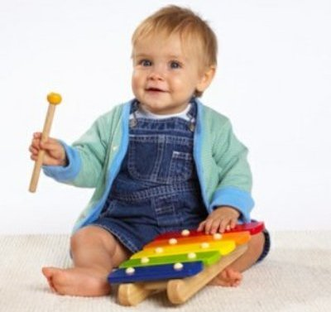
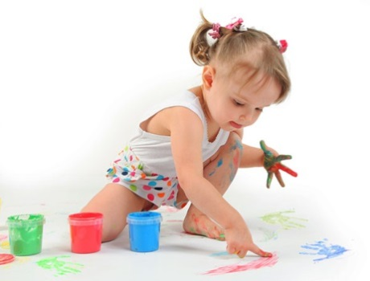
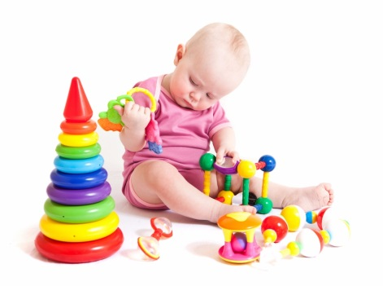
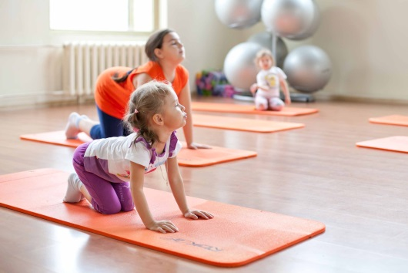
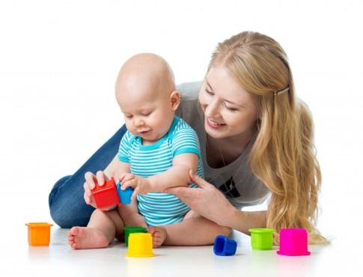
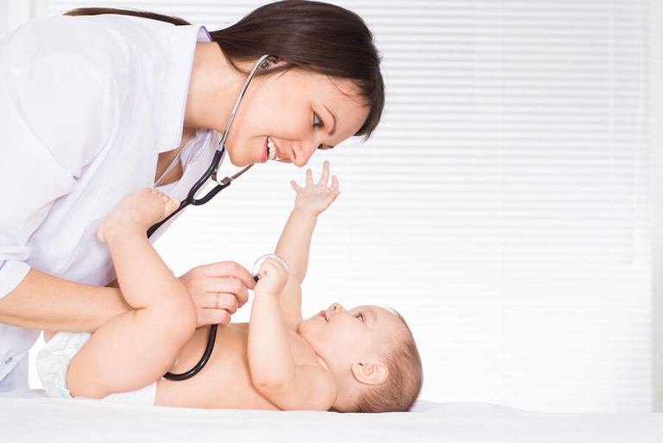
ЦЕЛЬ:
медико-психолого-педагогическая и социальная поддержка семей, имеющих ребенка с выявленными нарушениями развития (риском нарушения), подбор адекватных способов взаимодействия с ребенком, его воспитания и обучения, коррекция отклонений в развитии

Slide 4

Целевая группа
Дети от 0 до 3 лет:
- дети с выявленными отклонениями в развитии – с нарушениями слуха и зрения, нарушениями опорно-двигательного аппарата (ходячие), наследственно-дегенеративными и генетическими заболеваниями, врожденными аномалиями развития, органическим поражением ЦНС, подозрением на ранний детский аутизм и другими нервно-психическими нарушениями;
- дети биологической группы риска – недоношенные, переношенные, дети, чьи матери переболели инфекционными и вирусными заболеваниями во время беременности; малыши, у которых мамы страдали токсикозом беременности; дети, рожденные в асфиксии и перенесшие родовую травму; младенцы с гемолитической болезнью новорожденного; малыши, перенесшие детские инфекции (грипп, скарлатина, корь и др.); дети, которым во время родов или в период пребывания в детской больнице делали искусственное дыхание или проводили приемы реанимации; младенцы, получившие при рождении низкие баллы по шкале Апгар; дети семей, имеющих высокий риск нарушения зрения, нарушения речи и интеллекта;
- дети социальной группы риска - преимущественно дети из семей, где родители страдают алкогольной зависимостью, имеют психические заболевания (могут быть направлены организациями социального обслуживания).
Родители (законные представители), воспитывающие детей раннего возраста

Slide 5
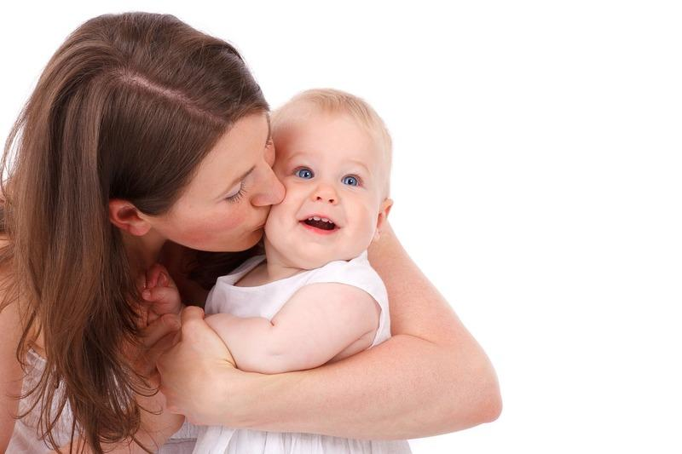
Форма обслуживания
Услуги предоставляются детям и их родителям в полустационарной форме в условиях кратковременного пребывания
(до 3-х часов в день)
СРОК РЕАБИЛИТАЦИИ 21 РАБОЧИЙ ДЕНЬ

Slide 6

Алгоритм оказания услуг
1. Позвонить по телефону
8 (383) 270 68 78.
(записаться и посетить первичную консультацию с целью определения потребности ребенка (семьи) в услугах ранней помощи).
2. Предоставить документы для зачисления в Службу ранней помощи, в т. ч. документы из детской поликлиники. Согласовать график посещения занятий и консультаций.
3. Пройти курс реабилитации в ГБУ НСО «Центр «Рассвет».

Slide 7




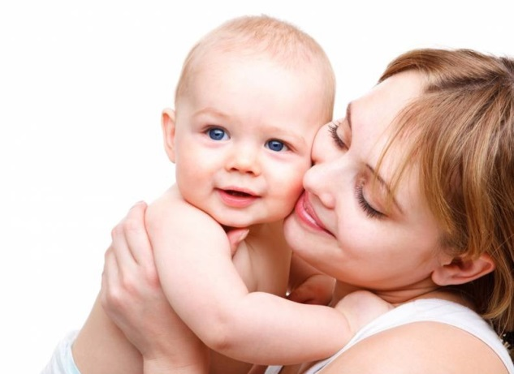
ДОКУМЕНТЫ ДЛЯ ЗАЧИСЛЕНИЯ В СЛУЖБУ РАННЕЙ ПОМОЩИ
копия свидетельства о рождении ребенка
копия паспорта одного из родителей (законного представителя)
заявление для приема в Службу ранней помощи
копия справки МСЭК
(при наличии инвалидности)
справка для посещения бассейна
(только законным представителям)
справка от педиатра об отсутствии контакта ребенка с инфекционными больными
копии результатов лабораторных исследований (общий анализ крови, общий анализ мочи, кал на я/г, соскоб на энтеробиоз)
выписка из амбулаторной карты или копия выписного эпикриза

Slide 8

Междисциплинарная команда
руководитель Службы;
педагог-психолог;
логопед;
инструктор по физической культуре;
методист;
социальный педагог;
музыкальный руководитель;
врач-педиатр;
врач-невролог;
медицинская сестра по массажу;
инструктор по ЛФК;
юрисконсульт.

Slide 9
Маршрут семьи в Службе
массаж;
спелеотерапия (соляная пещера);
лечебная физкультура;
занятие в бассейне;
логопедические занятия;
музыкальные занятия;
развивающие занятия (игро-терапия,
песочная терапия, арт-терапия, сказкотерапия);
занятие по методике Монтессори;
консультации специалистов:
логопед,
педагог-психолог,
врач-невролог,
врач-педиатр,
инструктор по ЛФК,
медицинская сестра по массажу,
юридическая помощь.

Slide 10
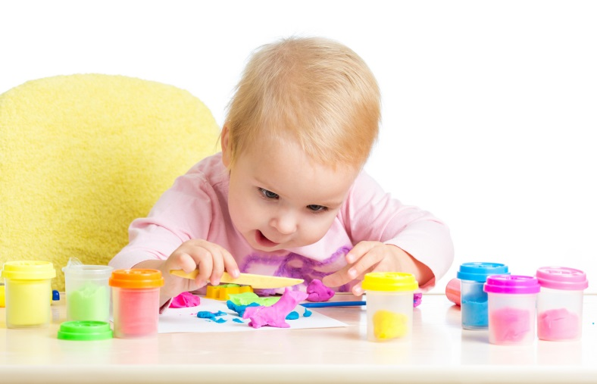
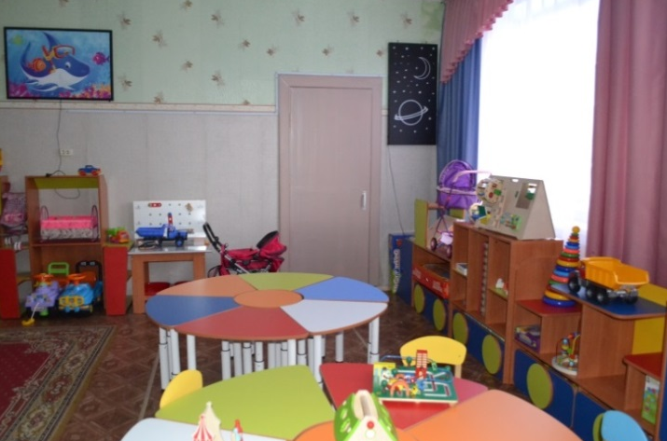
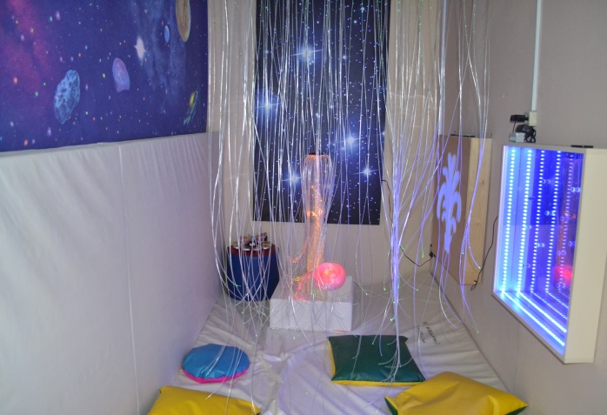
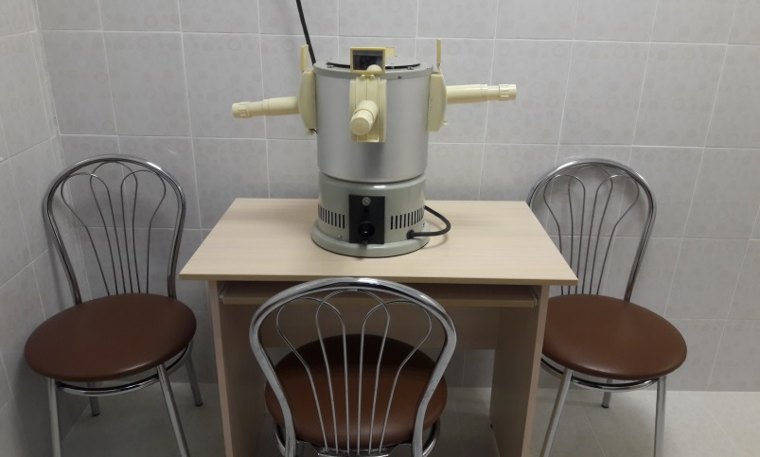
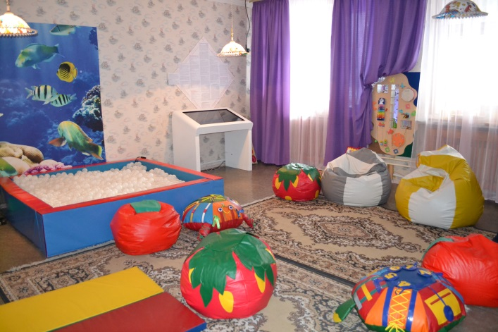
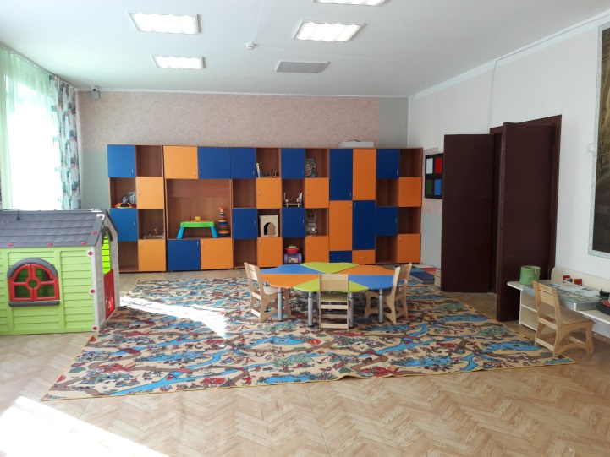
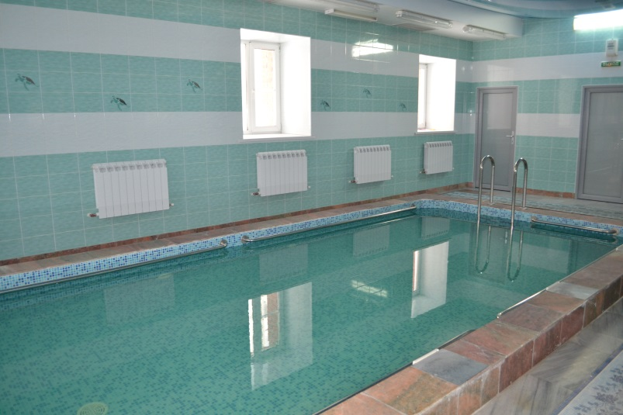
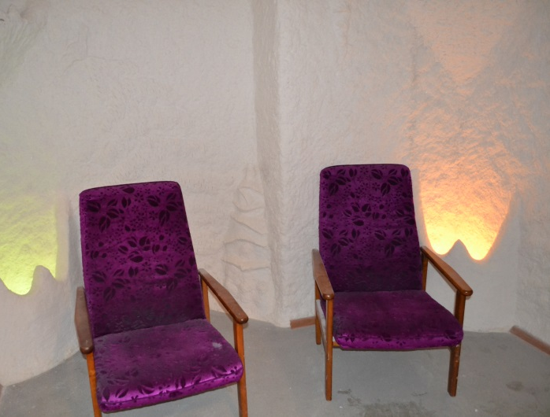
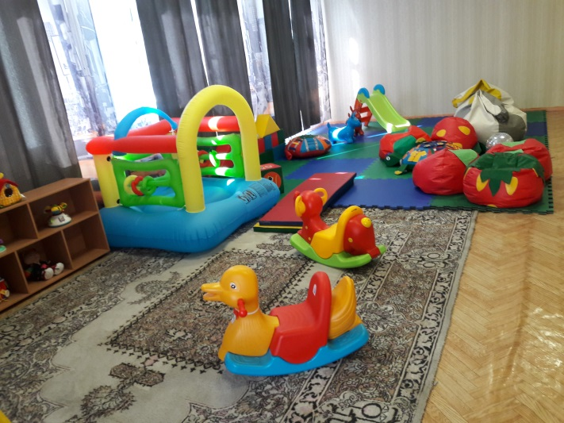
Организация пространства

Slide 11

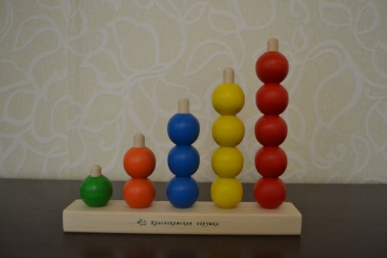
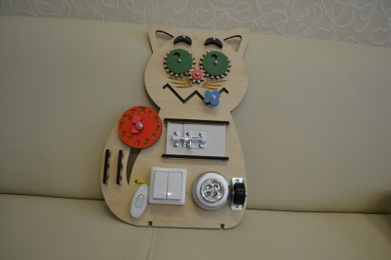
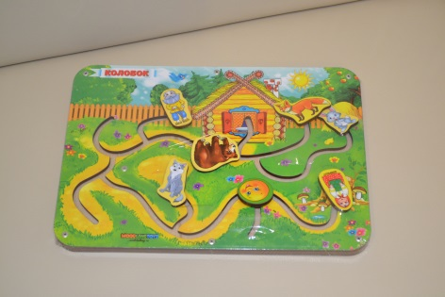
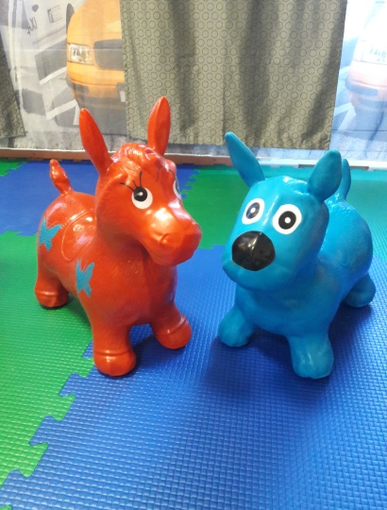
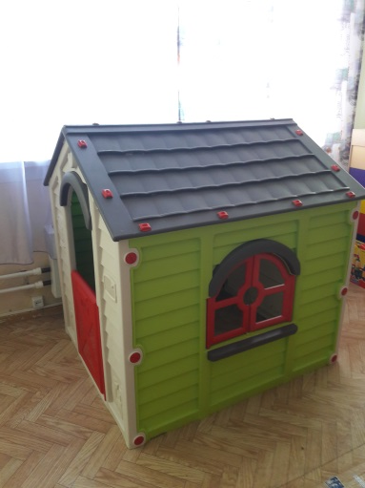
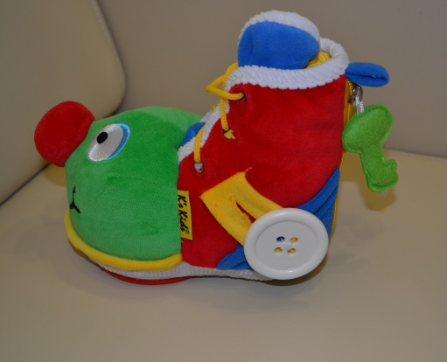
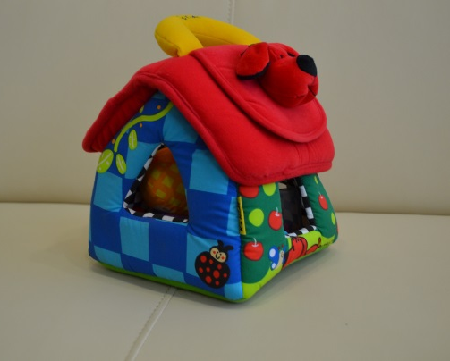
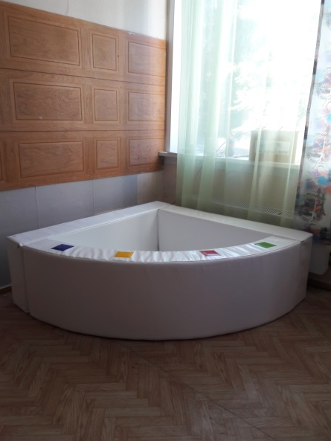
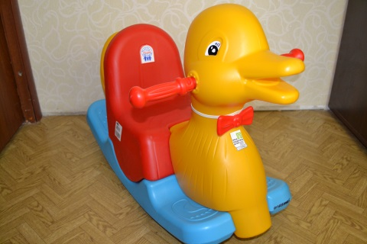
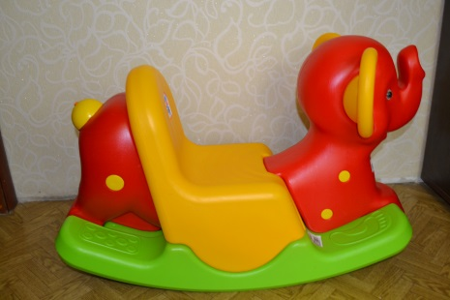
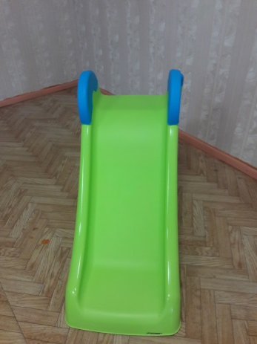
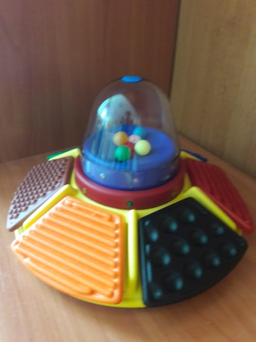
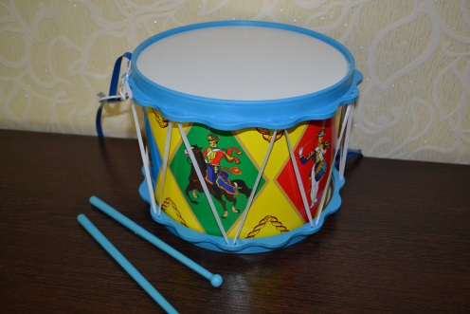
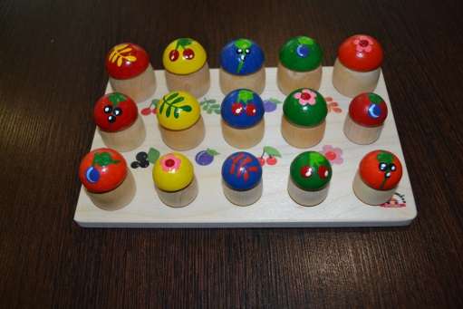
Оборудование и развивающие материалы

Slide 12
Контактная информация
График работы:
понедельник - пятница с 9.00 до 17.30 ч.
Обед: с 13.00 до 13.30 ч.
Адрес:
Адрес: 630129, г. Новосибирск, ул. Рассветная, 10/2.
Телефон: 8 (383) 270-68-78.
Проезд: автобус №13,28,34,39,64 до остановки «Рассветная» или ж/м «Снегири»

